Slide 1
HIZTEGI KARTAK 1 - ELIKADURA
LIMOI FRESKAGARRIA
KOLA FRESKAGARRIA
LARANJA FRESKAGARRIA
ZUKUA
PATATA FRIJITUAK
IRABIATUA
URA
Autor pictogramas: Sergio Palao Procedencia:ARASAAC Licencia: CC (BY-NC-SA)
Autores: Raquel Alonso, Beatriz Garcés. Sandra Gómez y María Miranda.

Slide 2
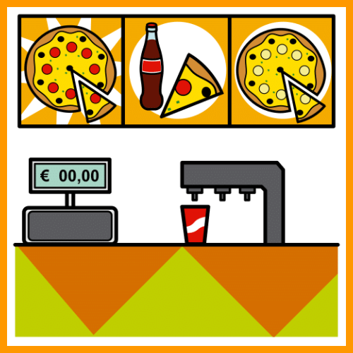
HIZTEGI KARTAK 2 - ELIKADURA
EDARIA
HANBURGESA
PIZZA
POSTREA
PIZZERIA
ZERBITZARIA
KARTA
Autor pictogramas: Sergio Palao Procedencia:ARASAAC Licencia: CC (BY-NC-SA)
Autores: Raquel Alonso, Beatriz Garcés. Sandra Gómez y María Miranda.

Slide 3
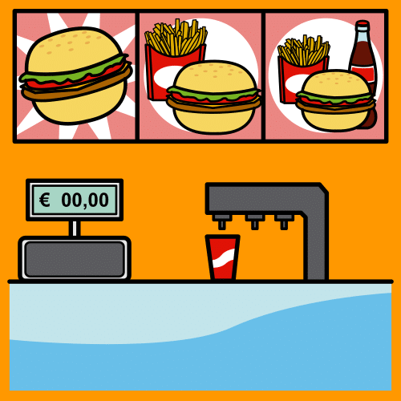
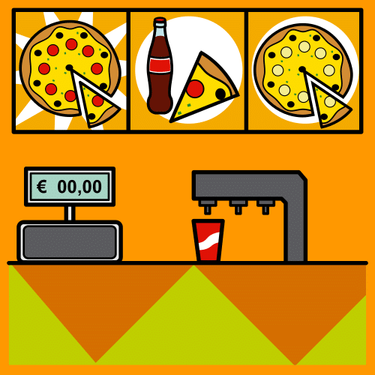
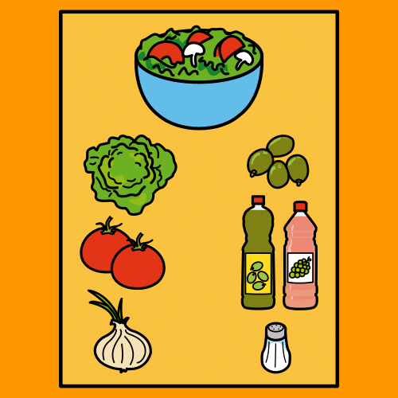
HIZTEGI KARTAK 3 - ELIKADURA
IZOZKI-SALTZAILEA
IZOZKI DENDA
HANBURGESERIA
PIZZERIA
IZOZKIA
KUKURUTXUA
OSAGAIAK
Autor pictogramas: Sergio Palao Procedencia:ARASAAC Licencia: CC (BY-NC-SA)
Autores: Raquel Alonso, Beatriz Garcés. Sandra Gómez y María Miranda.

Slide 4
HIZTEGI KARTAK 4 - ELIKADURA
MAHAI-TRESNAK
ALERGIA
AHOZAPIA
KETXUPA
JAN
EDAN
ORDAINDU
Autor pictogramas: Sergio Palao Procedencia:ARASAAC Licencia: CC (BY-NC-SA)
Autores: Raquel Alonso, Beatriz Garcés. Sandra Gómez y María Miranda.

Slide 5
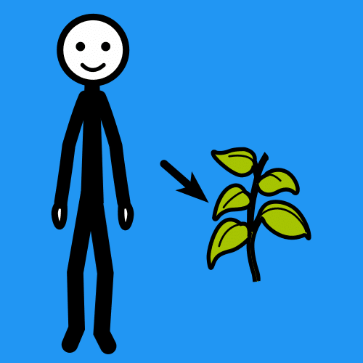
HIZTEGI KARTAK 5 - ELIKADURA
HOTZA
BEROA
GELA
BEGETARIANOA
ITZULI
MURTXIKATU
AHOA GARBITU
Autor pictogramas: Sergio Palao Procedencia:ARASAAC Licencia: CC (BY-NC-SA)
Autores: Raquel Alonso, Beatriz Garcés. Sandra Gómez y María Miranda.

Slide 6
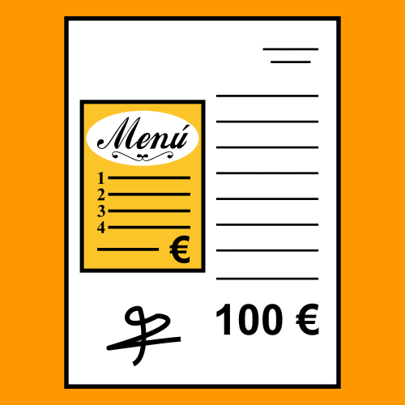
HIZTEGI KARTAK 6 - ELIKADURA
GLUTENIK GABE
KONTUA
KUKURUTXOA
TERRINA
AZUKRERIK GABE
MINA
GAZIA
Autor pictogramas: Sergio Palao Procedencia:ARASAAC Licencia: CC (BY-NC-SA)
Autores: Raquel Alonso, Beatriz Garcés. Sandra Gómez y María Miranda.

Slide 7
HIZTEGI KARTAK 7 - ELIKADURA
PLATERA
MAHAI-ZAPIA
EDALONTZIA
KOMUNAK
SUKALDARIA
BAZKARIA
AFARIA
Autor pictogramas: Sergio Palao Procedencia:ARASAAC Licencia: CC (BY-NC-SA)
Autores: Raquel Alonso, Beatriz Garcés. Sandra Gómez y María Miranda.

